Slide 1
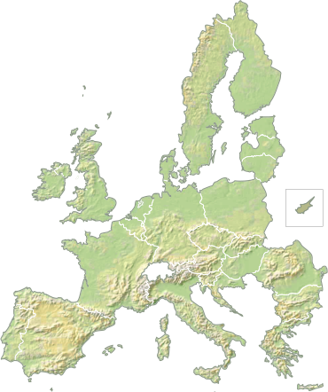
Was ist die EU?
?

Slide 2


wirtschaftliche und politische
Vereinigung von 28 europäischen Ländern
verbindet Menschen und Länder

Slide 3


Die Vorteile und Errungenschaften der EU
definiert demokratische Mindest-
standards für EU-Staaten
Die Justiz –und Polizei-behörden arbeiten zusammen
setzt sich für Umwelt-schutz ein
sorgt für sichere Lebens-mittel
fördert die Innovationen
sichert den Frieden In Europa
erkennt die Berufsdiplomen, Schulzeugnissen und Ausbildungsnachweisen gegenseitig an
macht Anrufe und SMS billiger
einheitliche Währung innerhalb der Eurozone
viel
sorgt für den freien Verkehr von Waren, Personen, Dienstleistungen und Kapital
sichert das Studium im Ausland durch Erasmus Programme
trägt zum Energie-sparen bei
und
viel,
mehr!

Slide 4
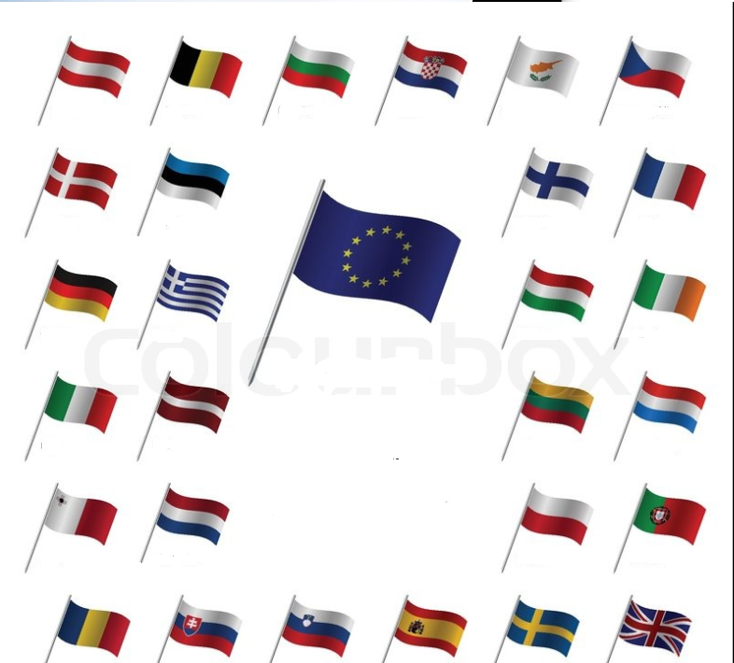
Mitgliedländer der EU

Slide 5
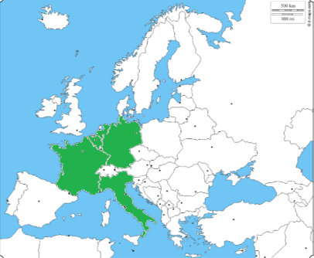
1.1. 1958 : Belgien, Deutschland, Frankreich, Italien, Luxemburg, Niederlande

Slide 6
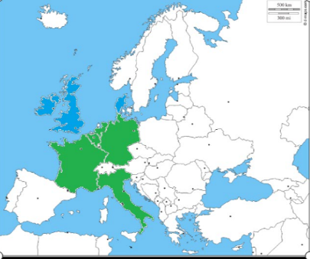
1.1. 1973: Dänemark, Irland, Vereinigtes Königreich

Slide 7
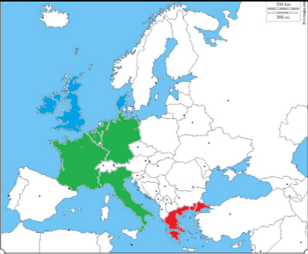
1.1.1981: Griechenland

Slide 8
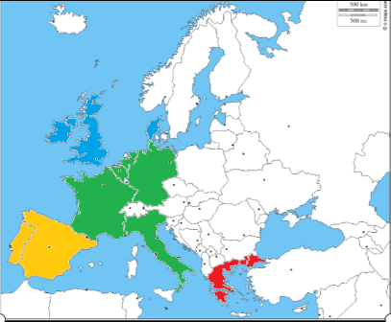
1.1. 1986: Portugal, Spanien

Slide 9
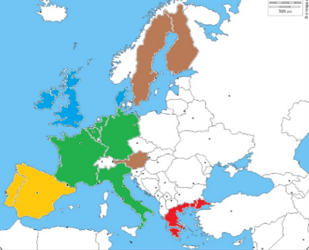
1.1.1995: Finnland, Österreich, Schweden

Slide 10
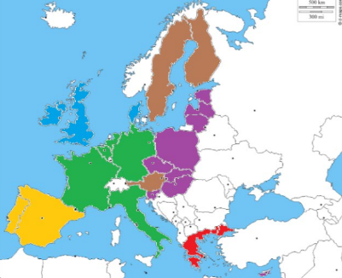
1.5. 2004: Estland, Lettland, Litauen, Malta,Polen, Slowakei,Slowenien, Tschechische Republik, Ungarn, Zypern

Slide 11
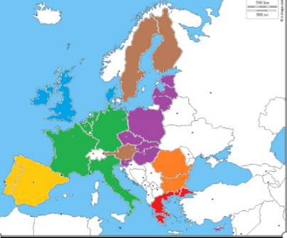
1.1.2007: Bulgarien, Rumänien

Slide 12
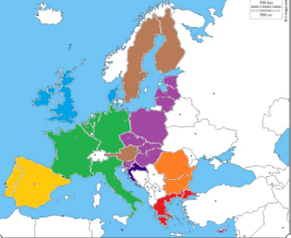
1.7.2013: Kroatien

Slide 13

Die zukünftigen Mitglieder
- im Prozess der Umsetzung-
Albanien
Montenegro
Die Türkei
Mazedonien
Serbien

Slide 14

Potenzielle Kandidatenländer
Bosnien und Herzegowina
Kosovo

Slide 15
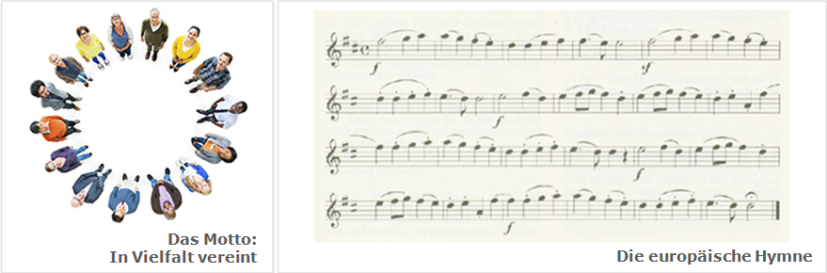
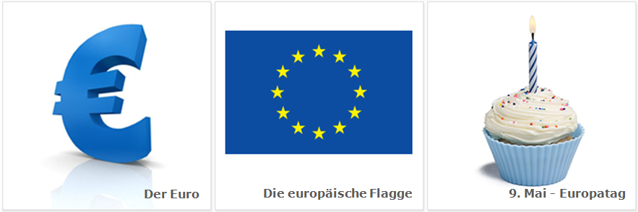
Die Symbole der EU

Slide 16
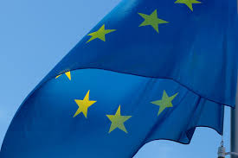
Europa-Flagge
Einheit, Solidarität und Harmonie

Slide 17
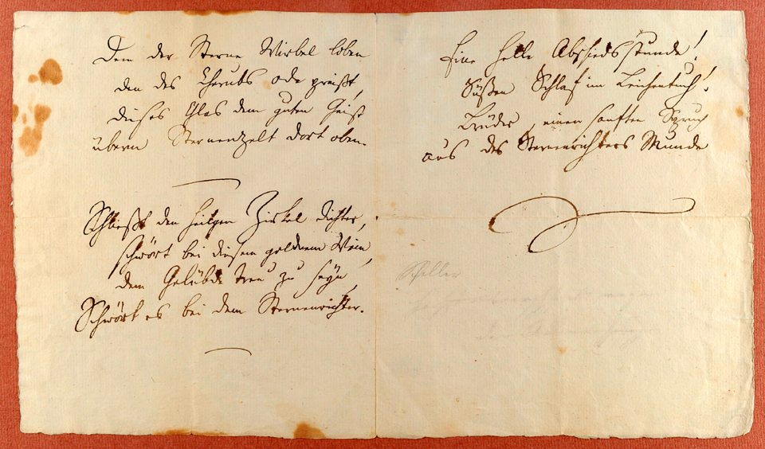

Europa-Hymne
Melodie: 9. Symphonie von Ludwig van Beethoven
Text: Friedrich Schiller

Slide 18

Europa-Tag
am 09. Mai 1950 Robert Schuman Erklärung in Paris

Slide 19
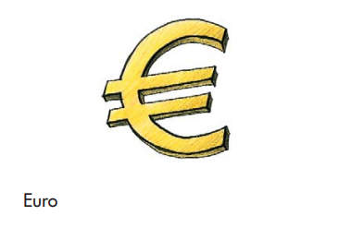
Der Euro
am 1. Januar 1999 Buchgeld
am 1. Januar 2002 Bargeld

Slide 20

Das Motto der EU

Slide 21
Schengener Abkommen
Am 14. Juni 1985
„Schengen I“:
Übereinkommen zwischen den Regierungen der Staaten der Benelux-Wirtschaftsunion, der Bundesrepublik Deutschland und der Französischen Republik
schrittweiser Abbau der Kontrollen an den gemeinsamen Grenzen
Am 19. Juni 1990
„Schengen II“:
Übereinkommen zur Durchführung des Übereinkommens von Schengen vom 14. Juni 1985 …“
praktische Umsetzung der politischen Vereinbarungen

Slide 22
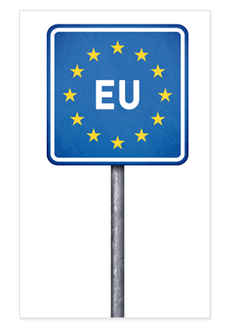
Freizügigkeit im Schengen- Raum
Keine Polizei- und Zollkontrollen an den meisten EU-Binnengrenzen
Verstärkte Kontrollen an den EU-Außengrenzen
Bessere Zusammenarbeit zwischen den Polizeibehörden in den verschiedenen EU-Ländern
Bei Reisen innerhalb der EU kann man Waren für den persönlichen Gebrauch kaufen und einführen

Slide 23
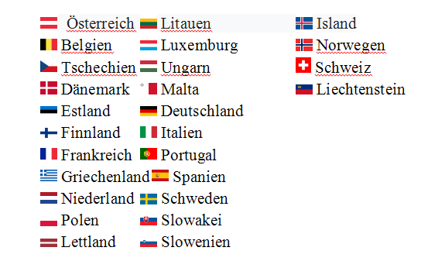
Dem Schengen-Raum angehörende Länder:

Slide 24
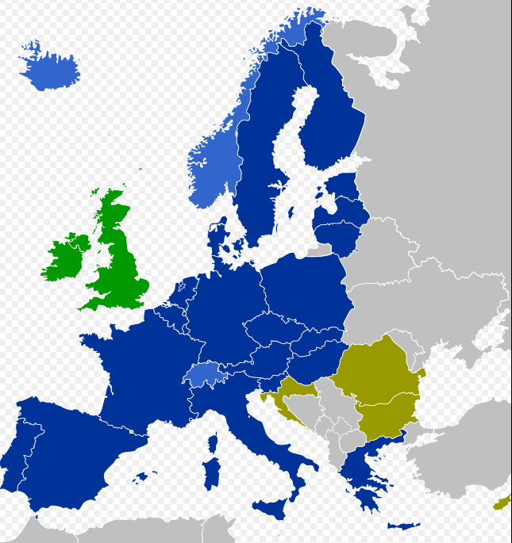
Die Staaten des Schengener Abkommens

Slide 25
Danke für die Aufmerksamkeit!
erstellt von: Szabó Iringó
Neagoi Bernadett
Urbán Rudolf
Cucui Orsolya
(aus Rumänien)

